Slide 1

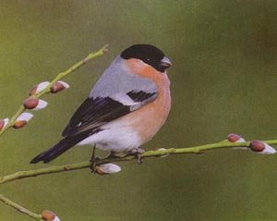
灰 雀

Slide 2

我会读
pú
sàn
散步 胸脯 郊外 或者
不敢 可惜 婉转 诚实
严寒 回荡 低头 仰望
欢蹦乱跳 果然 肯定
自言自语 面包渣 白桦树
chéng
huà

Slide 3
我的发现
校（ ） 撒（ ） 铺（ ）
郊（ ） 散（ ） 脯（ ）
查（ ） 错（ ） 城（ ）
渣（ ） 惜（ ） 诚（ ）
纸（ ） 著（ ） 少（ ）
低（ ） 者（ ） 步（ ）

Slide 4
我的发现
校（学校 ） 撒（ 撒手 ） 铺（铺子 ）
郊（ 郊区 ） 散（ 散步 ） 脯（胸脯 ）
查（ 检查 ） 错（ 错误 ） 城（城市 ）
渣（ 渣子 ） 惜（ 可惜 ） 诚（诚实 ）
纸（ 纸张 ） 著（ 名著 ） 少（多少 ）
低（高低 ） 者（ 记者） 步（步子 ）

Slide 5
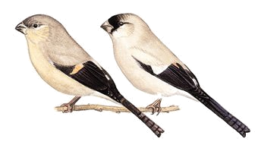
想一想
课文有几个角色？他们之间的关系是怎样的？

Slide 6
公园里有一棵高大的白桦树，树上有三只灰雀：两只胸脯是粉红色的，一只胸脯是深红色的。
：

Slide 7
它们在树枝间来回跳动，婉转地歌唱，非常惹人喜爱。
婉转

Slide 8
列宁每次走到白桦树下，都要停下来，仰望这三只欢快的灰雀，还经常给它们带来面包渣和谷粒。

Slide 9
一天，列宁又来到公园，走到白桦树下，发现那只胸脯深红的灰雀不见了。她在周围的森林中找遍了，也没有找到。
找遍

Slide 10
列宁自言自语地说：“多好的灰雀呀，可惜再也飞不回来了。”

Slide 11
列宁自言自语地说：“多好的灰雀呀，可惜再也飞不回来了。”

Slide 12
着急 担心
这时，列宁看见一个小男孩，就问：“孩子，你看见过一只深红色胸脯的灰雀吗？”
难过 惋惜
列宁说：“一定是飞走了或者是冻死了。天气严寒，它怕冷。”
列宁自言自语地说：“多好的灰雀呀，可惜再也飞不回来了。”
自言自语

Slide 13
想一想
灰雀真的再也飞不回来了？它到哪里去了呢？

Slide 14
男孩说：“没……我没看见。”
……
那个男孩本来想告诉列宁灰雀没有死，但又不敢讲。
男孩看着列宁，说：“会飞回来的，一定会飞回来的，它还活着。”
会
一定会
！
“一定会飞回来！”男孩肯定地说。

Slide 15
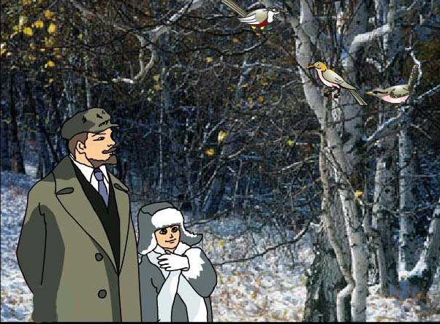
列宁看看男孩，又看看灰雀，微笑着说：“你好！灰雀，昨天你到哪儿去了？”
微笑
列宁为 而微笑。

Slide 16
列宁自言自语地说：“多好的灰雀呀，可惜再也飞不回来了。”

Slide 17
列宁爱灰雀， ；男孩爱灰雀， 。我更赞同 ，因为 。

